Slide 1
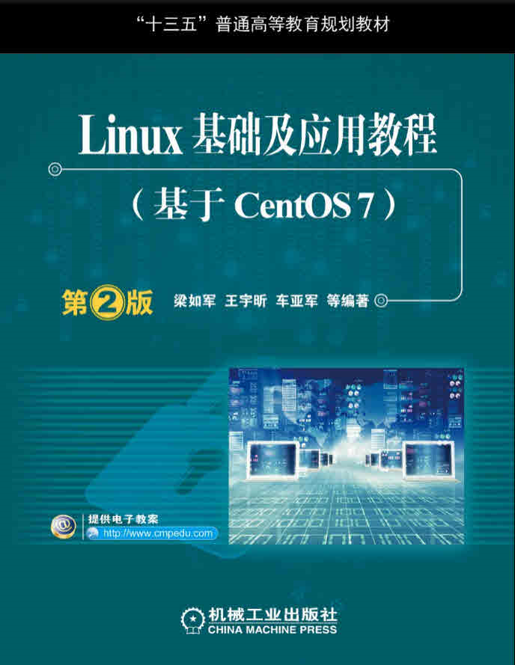
第4章 本地存储管理
主讲人： 梁如军
2015-05-05

Slide 2
本章内容要点
磁盘相关概念
磁盘分区工具
创建和维护LVM 系统
Linux 文件系统的挂装和卸装
ext2/ext3/ext4 、xfs文件系统管理
磁盘限额

Slide 3
本章学习目标
熟悉硬盘的技术指标以及如何挑选服务器硬盘
学会使用磁盘分区工具fdisk/parted
理解LVM的相关概念
理解静态分区的缺点以及LVM的优势
学会扩展和缩减逻辑卷
理解Linux 文件系统的概念
学会挂装和卸装文件系统
学会使用各种移动存储介质
掌握ext3/ext4 文件系统的创建、管理、维护

Slide 4
硬盘及其相关概念

Slide 5
硬盘的技术指标
主轴转速：指硬盘盘片在一分钟内所能完成的最大转数。
平均寻道时间：指磁头从得到指令到寻找到数据所在磁道的时间，它描述硬盘读取数据的能力。
数据传输率：指的是从硬盘缓存向外输出数据的速度，单位为MB/s。
高速缓存：缓存是数据的临时寄存器，主要用来缓解速度差和实现数据预存取等。
单碟容量：指每张碟片的最大容量。这是反映硬盘综合性能指标的一个重要的因素。

Slide 6
硬盘接口方式
FC-AL接口主要应用于任务级的关键数据的大容量实时存储。可以满足高性能、高可靠和高扩展性的存储需要。
SCSI接口主要应用于商业级的关键数据的大容量存储。
SAS接口是个全才，可以支持SAS和SATA磁盘，很方便地满足不同性价比的存储需求，是具有高性能、高可靠和高扩展性的解决方案，因而被业界公认为取代并行SCSI的不二之选。
SATA接口主要应用于非关键数据的大容量存储，近线存储和非关键性应用（如替代以前使用磁带的数据备份）。
PATA（俗称IDE）接口已基本淘汰。

Slide 7
主引导记录 （ Main Boot Record， MBR）
MBR位于硬盘的0磁道0柱面1扇区【512字节】
装载操作系统的硬盘引导程序【446字节】
硬盘分区表 (Disk Partition Table, DPT) 【64字节】
分区ID或者类型
分区起始磁道
分区磁道数
最后两个字节“55，AA”是分区的结束标志
MBR是由分区程序（如fdisk）所产生的
不依赖任何操作系统
硬盘引导程序是可以改变的，从而实现多系统共存。

Slide 8
磁盘分区
指向附加分区描述符的扩展分区
内核最多支持分区数：
IDE驱动器为63
SCSI驱动器为15
为什么是分区驱动？
容量、性能、配额和修复

Slide 9
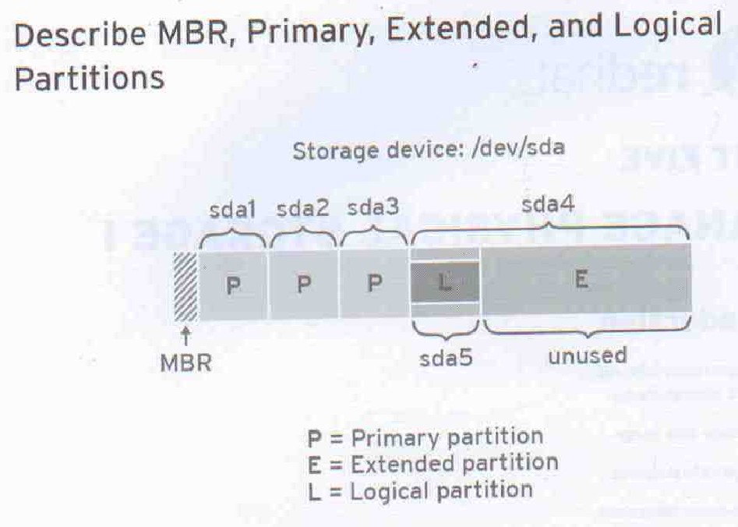
分区类型

Slide 10
两种硬盘存储方式
基本硬盘存储
在基本磁盘上存储数据需要在磁盘上创建主分区、扩展分区和逻辑分区，然后对这些分区进行管理。
动态硬盘存储
在动态磁盘上存储数据需要在磁盘上创建动态卷，然后对这些卷进行管理。

Slide 11
磁盘分区工具

Slide 12
分区管理工具
常用的分区工具
fdisk
sfdisk
GNU parted－高级分区操作（创建、复制、调整大小等等）
partprobe－重新设置内存中的内核分区表版本
Notes:
parted创建GPT分区 : http://apps.hi.baidu.com/share/detail/44476376

Slide 13
磁盘分区工具——fdisk
进入fdisk的交互操作方式
# fdisk <硬盘设备名>
在命令行方式下显示指定硬盘的分区表信息
# fdisk -l <硬盘设备名>
子命令 | 说明 | 子命令 | 说明
a | 调整硬盘的启动分区 | p | 列出硬盘分区表
d | 删除一个硬盘分区 | q | 退出fdisk，不保存更改
l | 列出所有支持的分区类型 | t | 更改分区类型
m | 列出所有命令 | u | 切换所显示的分区大小的单位
n | 创建一个新的分区 | w | 把设置写入硬盘分区表之后退出

Slide 14
磁盘分区工具——parted
交互模式
# parted [选项] <硬盘设备名>
命令行模式
# parted [选项] <硬盘设备名> <子命令> [<子命令参数>]
子命令
打印帮助信息：help [COMMAND]
显示分区表： print [free|NUMBER|all]
创建新分区：mkpart PART-TYPE [FS-TYPE] START END
删除指定分区：rm NUMBER
设置分区标记：set NUMBER FLAG STATE

Slide 15
静态分区的缺点
在安装 Linux 的过程中如何正确地评估各分区大小是一个难题，因为系统管理员不但要考虑到当前某个分区需要的容量，还要预见该分区以后可能需要的容量的最大值。
某个分区空间耗尽时，通常的解决方法是：
使用符号链接 —— 破坏了 Linux 文件系统的标准结构
使用调整分区大小的工具 (如：Patition Magic 等) —— 必须停机一段时间进行调整
备份整个系统、清除硬盘、重新对硬盘分区，然后恢复数据到新分区 —— 必须停机一段时间进行恢复操作

Slide 16
LVM的相关概念

Slide 17
什么是逻辑卷管理器
LVM 是逻辑盘卷管理（Logical Volume Manager）的简称，它是 Linux 环境下对卷进行方便操作的抽象层。
LVM 是建立在硬盘和分区之上的一个逻辑层，来为文件系统屏蔽下层磁盘分区布局，从而提高磁盘分区管理的灵活性。
LVM允许在多个物理设备间重新组织文件系统，包括重新设定文件系统的大小。

Slide 18
使用LVM
通过 LVM 可以轻松管理磁盘分区，如：将若干个磁盘分区连接为一个整块的卷组（volume group），形成一个存储池。
可以在卷组中随意创建逻辑卷（logical volumes），并进一步在逻辑卷上创建文件系统。
通过 LVM 可以方便的调整存储卷组的大小，并且可以对磁盘存储按照组的方式进行命名、管理和分配。

Slide 19
LVM 结构图
物理分区阶段
PV阶段(pvcreate)
VG阶段(vgcreate)
LV阶段(lvcreate)
/dev/sda5
/dev/sda6
/dev/sda7
PV
/dev/sda5
PV
/dev/sda6
PV
/dev/sda7
成为一个VG大磁盘
再划分成若干个逻辑分区
像普通分区一样格式化后，直接挂载到文件系统中

Slide 20
LVM术语——物理卷
物理卷(physical volume, PV)在 LVM 系统中处于最底层
物理卷可以是整个硬盘、硬盘上的分区或从逻辑上与磁盘分区具有同样功能的设备（如：RAID）
物理卷是 LVM 的基本存储逻辑块，但和基本的物理存储介质（如分区、磁盘等）比较，却包含有与 LVM 相关的管理参数

Slide 21
LVM术语——物理区域
每一个物理卷被划分为基本单元（称为 Physical Extent, PE），具有唯一编号的 PE 是可以被 LVM 寻址的最小存储单元
PE 的大小可根据实际情况在创建物理卷时指定，默认为 4MB
PE 的大小一旦确定将不能改变，同一个卷组中的所有物理卷的 PE 的大小需要一致

Slide 22
LVM术语——卷组
卷组(Volume Group, VG)建立在物理卷之上，它由一个或多个物理卷组成
卷组创建之后，可以动态添加物理卷到卷组中，在卷组上可以创建一个或多个“LVM 分区”（逻辑卷）
一个 LVM 系统中可以只有一个卷组，也可以包含多个卷组
LVM 的卷组类似于非LVM系统中的物理硬盘

Slide 23
LVM术语——逻辑卷
逻辑卷(Logical Volume, LV)建立在卷组之上，它是从卷组中“切出”的一块空间
逻辑卷创建之后，其大小可以伸缩
LVM 的逻辑卷类似于非 LVM 系统中的硬盘分区，在逻辑卷之上可以建立文件系统 （比如 /home 或者 /usr 等）

Slide 24
LVM术语——逻辑区域
逻辑卷也被划分为可被寻址的基本单位（称为 Logical Extent, LE）
在同一个卷组中，LE 的大小和 PE 是相同的，并且一一对应

Slide 25
LVM术语—— VGDA
和非 LVM 系统将包含分区信息的元数据保存在位于分区的起始位置的分区表中一样，逻辑卷以及卷组相关的元数据也是保存在位于物理卷起始处的卷组描述符区域 (Volume Group Descriptor Area, VGDA)中。
VGDA 包括以下内容： PV描述符、VG描述符、LV描述符、和一些PE描述符。

Slide 26
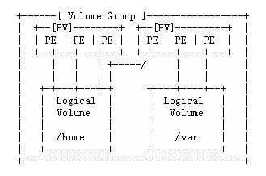
PV-VG-LV-PE 关系图

Slide 27
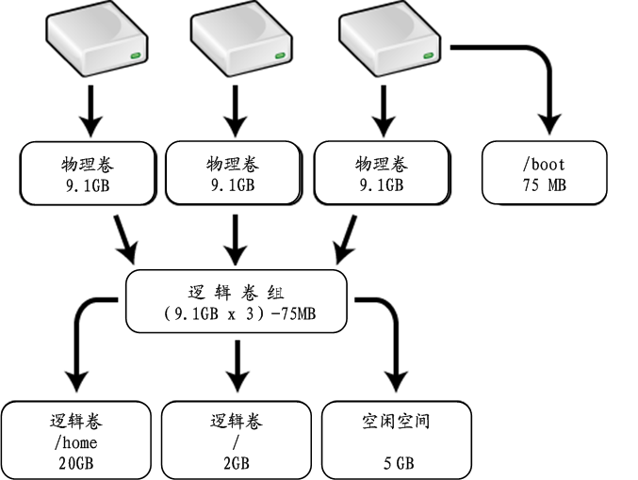
LVM 与文件系统之间的关系
/boot 分区不能位于卷组中，因为引导装载程序无法从逻辑卷中读取。
如果你想把 / 分区放在逻辑卷上，必须创建一个与卷组分离的 /boot 分区。

Slide 28
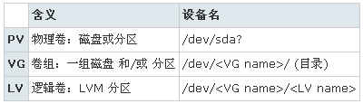
PV-VG-LV 的设备名

Slide 29
使用 LVM 系统的步骤
创建 LVM 类型的分区
在新硬盘上创建物理卷
将新创建的物理卷添加到卷组
在卷组中创建逻辑卷
在逻辑卷中创建文件系统
挂装创建的文件系统

Slide 30
LVM管理工具的使用

Slide 31
创建 LVM 的相关命令
创建物理卷
# pvcreate <磁盘或分区设备名>
创建卷组
# vgcreate <卷组名> <物理卷设备名> [...]
创建逻辑卷
# lvcreate <-L 逻辑卷大小> <-n 逻辑卷名> <卷组名>
# lvcreate <-l PE值> <-n 逻辑卷名> <卷组名>
PE值可以通过使用命令 vgdisplay|grep "Free PE" 获得。

Slide 32
创建 LVM 的命令举例
创建两个物理卷
# pvcreate /dev/sdb{1,5}
用已创建的2个物理卷创建名为wwwVG的卷组
# vgcreate wwwVG /dev/sdb1 /dev/sdb5
在wwwVG卷组中创建大小为2GB，名字为www的逻辑卷
# lvcreate -L 2G -n www wwwVG

Slide 33
查看卷信息
查看物理卷
# pvdisplay [<物理卷设备名>]
查看卷组
# vgdisplay [<卷组名>]
查看逻辑卷
# lvdisplay [<逻辑卷卷设备名>]

Slide 34
扩展逻辑卷
若卷组中无剩余空间，首先扩展卷组
添加硬盘，在磁盘上创建 8e 类型的分区
在分区上创建物理卷
将物理卷添加到卷组中
# vgextend <卷组名> <物理卷设备名> [...]
若卷组中有剩余空间，扩展卷组中的逻辑卷
# lvextend <-L +逻辑卷增量> <逻辑卷设备名称>
# lvextend <-l +PE值> <逻辑卷设备名称>
对已扩展的逻辑卷中的文件系统进行容量扩展
# resize2fs <分区或逻辑卷设备名>

Slide 35
扩展逻辑卷举例
将两个物理卷扩展到已存在的VolGroup00卷组中
# vgextend VolGroup00 /dev/sdb1 /dev/sdb2
在VolGroup00卷组中扩展LogVolHome逻辑卷，扩展大小为6GB
# lvextend -L +6G /dev/VolGroup00/LogVolHome
为home文件系统（ext3）扩充容量
# resize2fs -f /dev/VolGroup00/LogVolHome

Slide 36
缩减逻辑卷
使用umount命令卸载文件系统
使用e2fsck命令检查文件系统
使用resize2fs命令缩减文件系统容量
缩减逻辑卷
# lvreduce <-L -逻辑卷增量> <逻辑卷设备名称>
# lvreduce <-l -PE值> <逻辑卷设备名称>

Slide 37
LVM 常用命令集
任务 | PV | VG | LV
创建 | pvcreate | vgcreate | lvcreate
删除 | pvremove | vgremove | lvremove
显示信息 | pvs | vgs | lvs
扫描列表 | pvscan | vgscan | lvscan
显示属性 | pvdisplay | vgdisplay | lvdisplay
更改属性 | pvchange | vgchange | lvchange
扩展 |  | vgextend | lvextend
缩减 |  | vgreduce | lvreduce
可以使用 lvm help 命令显示上述命令的功能。
可以使用命令参数-h查看每个命令的使用方法，如：
# lvreduce -h

Slide 38
文件系统的概念

Slide 39
文件系统（File System） 的各种定义
文件系统是包括在一个磁盘（硬盘、光盘及其它存储设备）上的目录结构；一个磁盘设备可以包含一个或多个文件系统。
文件系统是在一个磁盘（硬盘、光盘及其它存储设备）上组织文件的方法。
文件系统是文件的数据结构或组织方法。
文件系统是基于被划分的存储设备上的一种文件的命名、存储、组织及读取的方法。
一个文件系统是有组织存储文件或数据的方法，目的是易于查询和存取。文件系统是基于一个存储设备，比如硬盘或光盘，并且包含文件文件物理位置的维护。

Slide 40
Linux的文件系统结构
Linux下的所有文件和目录以一个树状的结构组织构成了 Linux 中的文件系统。
Linux文件系统标准（Linux File System Standard，FSSTND）
文件系统层次结构标准（File System Hierarchy Standard，FHS）
/（根目录）
/bin /sbin /usr /etc /root /home /lib . . .
. . . . . . .
. . . . . . .

Slide 41
Linux支持多种文件系统
Linux的内核采用了称之为虚拟文件系统（Virtual File System，VFS）的技术，因此 Linux 可以支持多种不同的文件系统类型。
Linux可支持的文件系统
Linux目前几乎支持所有的UNIX类的文件系统，如 HFS、XFS、JFS、Minix FS 及 UFS 等
Linux 支持 NFS 文件系统
Linux 也支持 NTFS 和 vfat（FAT32）

Slide 42
Linux支持的日志文件系统
Linux 支持
ext3/ext4
JFS（IBM）
XFS（ SGI ）
Reiserfs
日志文件系统的优点
提高了文件的存储安全性
降低了文件被破坏的机率
缩短了对磁盘的扫描时间
减少了磁盘整体扫描次数

Slide 43
Linux下常见的文件系统
ext2/ext3/ext4
Linux使用的标准文件系统
swap
交换文件系统
FAT32/vfat
Windows文件系统
NFS
网络文件系统
iso9660
标准光盘文件系统

Slide 44
使用Linux文件系统 的一般方法
在硬盘上创建分区或逻辑卷
可以使用fdisk命令创建分区。
可以使用LVM的相关命令创建逻辑卷
在分区/LV上建立文件系统
类似于在Windows下进行格式化操作。
挂装文件系统到系统中
手工挂装：使用mount命令
启动时自动挂装：编辑“/etc/fstab” 添加相应的配置行。
卸装文件系统
对于可移动介质上的文件系统，当使用完毕可以使用umount命令实施卸装操作。

Slide 45
挂装和卸装文件系统

Slide 46
挂装文件系统 ——mount命令
功能：挂装文件系统
格式
mount [选项] [<分区设备名>] [<挂装点>]
常用选项
-t <文件系统类型>：指定文件系统类型
-r ：使用只读方式来挂载
-a：挂装/etc/fstab文件中记录的设备
-o iocharset=cp936：使挂装的设备可以显示中文文件名
-o loop：使用回送设备挂装ISO文件和映像文件

Slide 47
mount命令举例
$ mount
# mount -t ext3 /dev/sdb1 /opt
# mount -t ext4 /dev/sdb2 /data
# mount -t vfat /dev/hda6 /mnt/win
# mount -t vfat -o iocharset=cp936 /dev/hda8 /mnt/win2
# mount -o loop CentOS-6.5-x86_64-bin-DVD1.iso /mnt/iso
# mount -o remount,ro /data

Slide 48
卸装文件系统
umount命令的格式
# umount < 分区设备名或挂装点>
举例
# umount /dev/hda6
# umount /dev/sdb1
# umount /opt

Slide 49
挂装/卸装 文件系统 的注意事项
挂装点目录必须存在
应该在挂装目录的上级目录下进行挂装操作
不该在同一个挂装点目录下挂装两个文件系统
当文件系统处于“busy”状态时不能进行卸装
文件系统何时处于“busy”状态
文件系统上面有打开的文件
某个进程的工作目录在此文件系统上
文件系统上面的缓存文件正在被使用

Slide 50
fuser命令
fuser命令可以根据文件（目录、设备）查找使用它的进程，同时也提供了杀死这些进程的方法。
使用举例
查看挂接点有哪些进程需要杀掉
# fuser -cu /mount_point
杀死这些进程（向其发送[SIGKILL, 9]信号）
# fuser -ck /mount_point
查看是否还有进程在访问挂接点
# fuser -c /mount_point
卸载挂接点上的设备
# umount /mount_point

Slide 51
可移动介质

Slide 52
可移动介质简介
挂载（Mounting）意味着使外来的文件系统看起来如同是主目录树的一部分。
访问前、介质必须被挂载
摘除时，介质必须被卸载
按照默认设置，非根用户只能挂载某些设备（光盘、DVD、软盘、USB等等）
挂载点通常在 /media 下

Slide 53
CD和DVD
在Gnome/KDE中自动挂载
使用命令行手工挂载
CD/DVD（只读）
mount /media/cdrom
CD/DVD（刻录）
mount /media/cdrecorder
卸载
umount /media/cdrom
umount /media/cdrecorder
eject —— 卸载并弹出光盘

Slide 54
USB存储设备
被内核探测为SCSI设备
/dev/sdaX、/dev/sdbX、或类似的设备文件
在Gnome/KDE中自动挂载
在[计算机]窗口中创建图标
挂载在/media/<设备ID>下
<设备ID>被厂商内建在设备中
命令行下手动挂载/卸载
mount -t vfat /dev/sda1 /mnt/usb1
umount /mnt/usb1

Slide 55
软盘
必须被手工挂载和卸载
mount /media/floppy
umount /media/floppy
DOS软盘可以使用mtools工具
透明地挂载和卸载设备
使用DOS命名规则
mdir a:
mcopy /home/file.txt a:

Slide 56
直接挂装使用映像文件
用mount命令加-o loop选项挂装光盘镜像文件
# mount -o loop <ISO文件名> <挂装点>
例如：
# mount -o loop CentOS-6.5-x86_64-bin-DVD1.iso /mnt/iso
卸装ISO文件
# umount /mnt/iso
类似地，可以用同样的方法挂装使用 IMG 映像文件。

Slide 57
系统启动挂装表

Slide 58
系统启动时 自动挂装文件系统
/etc/fstab
fstab (file system table) 是一个纯文本文件，开机后，系统会自动搜索该文件中的内容，对列于该文件中的文件系统进行自动挂载。
系统重启时保留文件系统体系结构
配置文件系统体系结构
被 mount、fsck 和其它程序使用
使用 mount -a 命令挂载 /etc/fstab 中的所有文件系统
可以在设备栏使用文件系统卷标

Slide 59
/etc/fstab文件的格式
/etc/fstab包含的信息
每一行说明一个文件系统的挂载信息
每一行由 6 列信息组成，列与列之间用 TAB 键隔开，一般格式如下：
/dev/sda10 /opt ext4 defaults 0 0
挂载点
文件系统类型
挂装选项列表
dump时是否记录
fsck时的顺序
设备名

Slide 60
/etc/fstab文件的列信息
分区或LV 挂装点 文件系统类型 挂装选项 备份频率 检查顺序
fs_spec fs_file fs_type fs_options fs_dump fs_pass
fs_spec：设备或远程文件系统
fs_file：挂装点目录
fs_type：文件系统类型
fs_options：文件系统挂载选项
fs_dump：被”dump”命令使用来检查一个文件系统应该以多快频率进行转储，若不需要转储则该字段为“0”
fs_pass：被”fsck”命令用来决定在启动时需要被扫描的文件系统的顺序，若无需在启动时扫描则该字段为“0”

Slide 61
文件/etc/fstab实例
# <file system> <mount point> <type> <options> <dump> <pass>
LABEL=/ / ext4 defaults 1 1
none /dev/pts devpts gid=5,mode=620 0 0
LABEL=/home /home ext4 defaults 1 2
none /proc proc defaults 0 0
none /dev/shm tmpfs defaults 0 0
LABEL=/usr /usr ext4 defaults 1 2
/dev/sda5 swap swap defaults 0 0
/dev/cdrom /mnt/cdrom udf,iso9660 noauto,owner,kudzu,ro 0 0
/dev/fd0 /mnt/floppy auto noauto,owner,kudzu 0 0
/dev/hda1 /mnt/win_c vfat defaults,pagecode=936,iocharset=cp936,umask=000 0 0

Slide 62
挂装选项
选项 | 说明
defaults | 使用 rw, suid, dev, exec, auto, nouser 和 async 挂装设备
acl/noacl | 支持/不支持 POSIX Access Control Lists （ACL）
async | 以非同步方式（延迟写）执行文件系统的输入输出操作
atime/noatime | 每次访问文件时都 更新/不更新 文件的访问时间，atime 为默认值，noatime 会提高文件系统的访问速度
auto/noauto | 使用 mount -a 或开机时 会/不会自动挂装
dev/nodev | 可以/不可 解读文件系统上的字符或区块设备

Slide 63
挂装选项（续）
选项 | 说明
exec/noexec | 可以/不可 执行文件系统上的二进制文件
suid/nosuid | 开启/禁用 SUID和SGID设置位
user/nouser | 允许普通用户/仅超级用户 挂装这个文件系统
users | 使一般用户可以挂装/卸载,用于桌面环境，包含 noexec、nosuid、nodev 选项
rw/ro | 以 读写/只读 方式挂装文件系统。
remount | 重新挂装已挂装的文件系统（通常用于mount命令行）

Slide 64
交换空间

Slide 65
交换分区和交换文件
Linux系统使用交换分区/文件实现虚拟内存技术，它是系统RAM的补充。
基本设置包括：
创建交换分区或者文件
使用 mkswap 创建交换文件系统
在 /etc/fstab 文件中添加适当的条目
使用 swapon -a 激活交换空间
生成交换文件
dd if=/dev/zero of=/swapfile bs=1024 count=X

Slide 66
dd命令
功能：从标准输入、文件或设备读取数据，依照指定的格式来转换数据， 再输出至文件、设备或标准输出。
格式：dd <选项=值>
常用选项
if=file：输入文件名或设备名，确省标准输入
of=file：输出文件名或设备名，确省标准输出
bs=n：同时设置输入输出块的大小为n
count=n：仅仅读取指定的n块数据

Slide 67
dd命令举例
将软盘的内容制作成映像文件备份到硬盘
# dd if=/dev/fd0 of=fdtemp.img
将硬盘上的软盘映像文件恢复至软盘
# dd if=fdtemp.img of=/dev/fd0
将硬盘首扇备份到文件bootsector.bin中
# dd if=/dev/sda of=bootsector.bin bs=512 count=1
创建一个800MB的交换文件
# dd if=/dev/zero of=/swapfile bs=4096 count=200000

Slide 68
Ext 2/3/4文件系统管理

Slide 69
创建文件系统
前端命令mkfs的格式
# mkfs -t <fstype> -c <分区设备名>
-t fstype：指定文件系统类型
-c：建立文件系统前先检测有无坏块
举例
# mkfs -t ext3 -c /dev/hda2
# mkfs -t vfat /dev/hdb2
# mke2fs -c /dev/hda2
# mkfs.ext4 /dev/sda1

Slide 70
检查文件系统
fsck是操作系统扫描文件系统内容检查内部一致性的工具。
主要功能
检测并修正链接中断的目录
检测并修正错误时间标记
检测并修正指向错误磁盘区域的i-node
命令格式
fsck [选项][-t 文件系统类型] <设备名> [特定文件系统的附加选项]

Slide 71
检查文件系统（续）
fsck举例
检查文件系统，对所有问题回答“yes”
# fsck -t ext4 /dev/sdb2
自动检查并修复文件系统
# e2fsck -p /dev/sda5
强制进行文件系统检查，标识损坏区块，对所有问题回答“yes”
# fsck.ext3 -f -y /dev/hda2

Slide 72
检查文件系统注意事项
一般情况下，无需用户手动执行fsck命令。
在系统启动过程中， 一旦系统检测到了不一致就会自动运行fsck命令。
手动执行fsck命令，应该在单用户模式且文件系统被卸装的情况下进行。

Slide 73
显示和调整文件系统属性
显示文件系统属性参数
tune2fs -l <device>
dumpe2fs -h <device>
可调整的文件系统属性参数
保留块
默认挂载选项
fsck 频率

Slide 74
tune2fs命令
格式
tune2fs [<选项>] <设备名>
常用选项
-c：表示文件系统在 mount 次数达到设定后，需要运行 fsck 检查文件系统。
-i：文件系统的检查间隔时间。系统在达到时间间隔时，自动检查文件系统。
-j：为 ext2 文件系统添加文件系统日志，转换为 ext3 文件系统。
-m: 设置保留的空间百分比，预设为 5%。
-o: 设置默认加载参数。
-L: 为指定设备设置卷标，不大于 16 字符。

Slide 75
tune2fs命令举例
设置默认挂载参数
# tune2fs -o acl,user_xattr /dev/sda1
将ext2文件系统转换成ext3文件系统。
# tune2fs -j /dev/sdb2
将每两次完整性检查之间的装载次数调整为10次。
# tune2fs -c 10 /dev/sdb5
将每两次完整性检查的时间间隔调整为2个月。
# tune2fs -i 2m /dev/sdb5
调整指定文件系统的预留块比例为2%。
# tune2fs -m 2 /dev/sdb5
禁用强制文件系统检查
# tune2fs -i0 -c0 /dev/sda1

Slide 76
文件系统的LABEL和UUID
标识块设备的传统方法
设备名 （/dev/sda1,/dev/my_vg/my_lv）
标识块设备的其他方法
文件系统的LABEL
e2label device [fslabel]
文件系统的UUID
在生成文件系统时自动为设备指定UUID

Slide 77
使用LABEL和UUID
显示Label
e2label <设备名>
根据Label查找设备名
findfs LABEL=<label>
在 mount 命令中使用 LABEL和UUID
mount [options] -L <label> <mount_point>
mount [options] -U <uuid> <mount_point>
在 /etc/fstab 中使用 LABEL和UUID
UUID=uuid /mountpoint ext4 default 1 2
LABEL=label /mountpoint ext4 default 1 2
显示UUID
blkid <设备名>
根据UUID查找设备名
findfs UUID=<uuid>

Slide 78
磁盘限额

Slide 79
磁盘限额
磁盘限额是系统管理员用来监控和限制用户或组对磁盘的使用的工具。
磁盘限额可以从两方面限制
限制用户或组可以拥有的inode数（即文件个数）
限制分配给用户或组的磁盘块的数目
磁盘配额是以每一使用者，每一文件系统为基础的。如果使用者可以在超过一个以上的文件系统上建立文件，那么必须在每一文件系统上分别设定。

Slide 80
磁盘限额的限制策略
硬限制：超过此设定值后不能继续存储新的文件。
软限制：超过此设定值后仍旧可以继续存储新的文件，同时系统发出警告信息, 建议用户清理自己的文件，释放出更多的空间。
时限：超过软限制多长时间之内（默认为7天）可以继续存储新的文件。

Slide 81
配置磁盘限额的前提
查看内核是否支持
默认安装时，是支持quota的。
查看系统中是否安装了quota的RPM
Red Hat/CentOS 默认已经安装。
查看启动脚本是否在系统启动时打开了quota
RHEL/CentOS默认已经打开。

Slide 82
磁盘限额配置步骤 （1）启用文件系统的quota功能
编辑/etc/fstab
在中添加文件系统挂载选项
usrquota,grpquota
例如
LABEL=/home /home ext3
defaults,grpquota,usrquota 1 2
重新挂装文件系统
# mount -o remount /home

Slide 83
磁盘限额配置步骤 （2）创建quota数据库并开启quota
创建quota数据库
# quotacheck -cmvug /home
开启quota功能
# quotaon -avug

Slide 84
磁盘限额配置步骤 （3）设置用户和组的quota
交互式编辑配额
edquota
命令式设置配额
setquota
将参考用户/组的配额复制给其他用户/组
edquota -p <protoname> ……
setquota -p <protoname> ……

Slide 85
edquota命令
编辑指定用户的配额
edquota [-u] [ -f filesystem ] <username>
编辑指定组的配额
edquota -g [ -f filesystem ] <groupname>
编辑指定用户的配额时限
edquota -t [-u] [ -f filesystem ]
编辑指定组的配额时限
edquota -t -g [ -f filesystem ]
-f filesystem 表示对指定的文件系统设置配额，省略时表示对所有启用了quota的文件系统进行设置。

Slide 86
setquota命令
为指定用户的设置配额
setquota [-u] <username> <块软限制 块硬限制 inode软限制 inode硬限制> <-a|文件系统>
为指定组的设置配额
setquota -g <groupname> <块软限制 块硬限制 inode软限制 inode硬限制> <-a|文件系统>
为指定用户的设置配额时限
setquota -t [-u] <块时限 inode时限> <-a|文件系统>
为指定组的设置配额时限
setquota -t -g <块时限 inode时限> <-a|文件系统>
若对所有启用了quota的文件系统设置配额，则使用-a；否则，若对指定的文件系统设置配置，则需要指定文件系统。

Slide 87
使用参考用户或组复制配额
将参考用户 protouname 的限额设置复制给待设置用户 username
edquota [-u] -p <protouname> <username>
setquota [-u] -p <protouname> <username>
<-a|filesystem>
将参考组 protogname 的限额设置复制给待设置组 groupname
edquota -g -p <protogname> <groupname>
setquota -g -p <protogname> <groupname>
<-a|filesystem>

Slide 88
查看磁盘限额
查看指定用户或组的quota设置
# quota [-vl] [-u <username>]
# quota [-vl] [-g <groupname>]
# quota -q
显示文件系统的磁盘限额汇总信息
显示指定文件系统的磁盘限额汇总信息
# repquota [-ugv] filesystem...
显示所有文件系统的磁盘限额汇总信息
# repquota [-augv]

Slide 89
本章思考题
简述硬盘的技术指标？如何挑选服务器硬盘？
fdisk/parted命令有哪些常用的子命令？含义是什么？
什么是MBR/GPT，它存放了什么信息？
使用LVM比使用固定分区有哪些优点？
简述PV-VG-LV-PE的逻辑关系。

Slide 90
本章思考题（续1）
什么是Linux文件系统？Linux下常用的文件系统有哪些？
非日志文件系统和日志文件系统有何区别？
简述在Linux环境下使用文件系统的一般方法。
如何创建文件系统？创建文件系统的操作类似于Windows下的什么操作？
如何设置ext2/3/4文件系统的属性？
如何挂装和卸装文件系统？
如何使用可移动存储介质（软盘、光盘、USB盘）？
如何直接挂装使用ISO文件和IMG文件？
如何在系统启动时自动挂装文件系统？简述/etc/fstab文件各个字段的含义。
简述添加新硬盘并扩展现有逻辑卷的步骤。

Slide 91
本章实验
学会使用fdisk/parted命令进行硬盘分区。
熟悉LVM的命令工具。
学会扩展和缩减逻辑卷的大小。
学会创建不同类型的文件系统。
学会挂装和卸装文件系统。
学会使用可移动存储介质（软盘、光盘、USB盘）。
学会使用ext2/ext3/ext4文件系统的维护命令。
学会操作系统挂装表文件/etc/fstab。

Slide 92
进一步学习
学会设置ext4文件系统的磁盘限额。
学习RAID、DRBD的相关概念。
学习在Linux下使用mdadm工具配置和管理软RAID。
熟悉并对比不同日志文件系统的优缺点，以便在实际工作中选择使用。
了解Red Hat集群文件系统GFS和MooseFS分布式文件系统的应用和管理。

Slide 93
RAID

Slide 94
磁盘阵列（RAID）的功能
整合现有的磁盘空间
提高磁盘读取效率
提供容错性

Slide 95
磁盘阵列的种类
硬件磁盘阵列
使用磁盘阵列控制卡
使用 dmraid 工具管理
软件磁盘阵列
由 Linux 的内核仿真磁盘阵列的功能
使用 mdadm 工具管理

Slide 96
磁盘阵列的级别
 | RAID0 | RAID1 | RAID5
模式 | Stripe | Mirror | Stripe set with Parity
磁盘数量 | 2个或以上 | 2个 | 3个或以上
磁盘容量 | 可不同 | 必须相同 | 必须相同
可用空间 | 多个磁盘容量之和 | 单个磁盘容量 | (磁盘数-1)*单盘容量
优点 | 读快，写快 | 容错，读快 | 读快，容错
缺点 | 无容错 | 写速普通，浪费空间 | 写入慢，需更多的计算能力

Slide 97
Linux的软 RAID
由 Linux 的内核仿真磁盘阵列的功能
多个磁盘合成一个“阵列”来提供更好的性能、冗余，或者两者兼具
软RAID的组成单元是分区
分区类型为"fd - Linux raid autodetect"。
支持多种“RAID级别”
包括RAID0、RAID1和RAID5
使用多重磁盘设备（Multiple Disk Device ，MD）
设备名称为 /dev/mdX（X范围为0～31）
mdadm：为软 RAID 提供管理界面
RHEL/CentOS允许使用同一个磁盘的不同分区产生磁盘阵列，也可以由多个磁盘的分区产生磁盘阵列；但前者无法提供容错性，也无法提升读取的效率，仅用于实验环境。

Slide 98
创建软 RAID
首先准备若干类型为“fd”的分区
创建并启用软RAID设备
# mdadm --create|-C <MD_DEVICE> \ # 创建MD设备
-l LEVEL|--level=LEVEL \ # 指定RAID级别，如：0|1|5
-n N|--raid-devices=N \ # 指定组成RAID的设备数量
[-x M|--spare-devices=M] \ # 指定备用的附加设备数量
[-a yes|--auto=yes] \ # 自动重建MD设备文件
[-v|--verbose] \ # 显示详细地创建过程
<DEVICES>... # 指定组成RAID的分区设备
为软RAID设备创建文件系统

Slide 99
创建软 RAID举例
创建并启用RAID1设备
# mdadm --verbose --create /dev/md0 \
--level raid1 --raid-devices 2 \
/dev/sda10 /dev/sdb2
创建并启用RAID5设备
# mdadm -v -C /dev/md1 -a yes -l 5 -n 3 -x 1 \
/dev/sda6 /dev/sd{b,c,d}1

Slide 100
检查 RAID 设备的状况
命令行方式
格式：mdadm --detail|-D <MD_DEVICE>
例如：
# mdadm --detail /dev/md0
# mdadm -D /dev/md1
服务方式
RHEL/CentOS 提供了mdmonitor服务
启动 mdmonitor 服务会帮你监控每一个MD设备
一旦发现某个MD磁盘故障，就会给超级用户发送提醒邮件

Slide 101
解决MD设备故障 ——具备容错能力的 RAID1,5
在线卸载出现故障的磁盘分区
使用 mdadm MD_DEVICE --remove DEVICE
拔出故障的磁盘驱动器
若计算机不支持热插拔，必须先关机
安装正常的磁盘驱动器，创建新的组成单元
使用 fdisk 命令创建新的类型为“fd”的分区
分区大小应该与原来的（出现故障的）一致
在线加入MD设备的新的组成单元
使用 mdadm MD_DEVICE --add DEVICE

Slide 102
模拟磁盘故障
mdadm 工具提供了磁盘故障仿真功能
方便管理员进行故障测试，以免在故障真正出现时手足无措
仅用于具有容错能力的阵列（ RAID1 和 RAID5）
命令格式
# mdadm <MD_DEVICE> --set-faulty|-f <DEVICE>...
命令举例
模拟 /dev/md0 设备中的 /dev/sda1 组成单元故障
# mdadm /dev/md0 -f /dev/sda1

Slide 103
启用与停用MD设备
使用 mdadm --create|-C 命令创建MD设备时会自动启用
开机时会根据 /etc/mdadm.conf 文件的设置启动所有的MD设备
手工启用与停用MD设备
启用：mdadm --assemble --scan [MD_DEVICE]
停用：mdadm --stop --sacn [MD_DEVICE]
省略 MD_DEVICE 时将依据 /etc/mdadm.conf 中的定义，启用/停用所有的MD设备

